Slide 1
CPUごとのタスク表示機能 テーマ：Multicore対応リアルタイムOSの開発
名古屋大学大学院 情報科学研究科
情報システム学専攻
柳澤大祐

Slide 2
背景

Slide 3

目標
タスクのマイグレートをわかりやすく表示
負荷分散がちゃんとできているか確認
現在の表示方法
CPUを
背景色で表現
マイグレート
マイグレート時の
標準形式ログ

Slide 4
要件定義
CPUごとにタスクの行を作成
タスクがいるCPUで可視化表示
CPU1－タスクa
CPU1－タスクb
CPU1－タスクc
CPU2－タスクa
CPU2－タスクb
CPU2－タスクc
タスクa
CPU1→CPU2
タスクa
CPU2→CPU1

Slide 5
プロトタイプ実装
リソースファイル（tfファイル）
タスク個数➔タスク個数×CPU個数
行の追加
変換ルールファイル
新しい状態NONEXISTENTの追加
マイグレート先の状態は元の状態を継承
可視化ルールファイル
NONEXISTENTなら何も表示しない

Slide 6
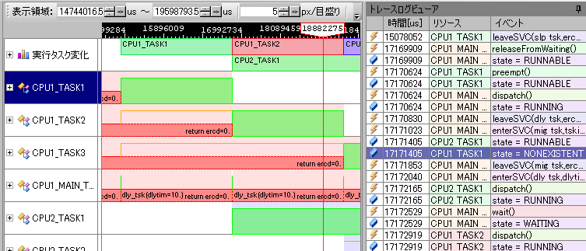
プロトタイプ実装による可視化
マイグレート
マイグレート時の状態変化

Slide 7
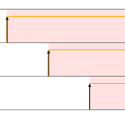
今後の課題
機能の洗練
マイグレート時に、タスク立ち上がり時のような矢印を表示
リリースに向けたテスト

Slide 8
今後の予定
フェーズ4 （2009年度前期） | 要件定義の継続実施 プロトタイプの実装 正式版リリースに向けて、テストの実施
フェーズ5 （20009年度後期） | 可視化ルールモジュールのリファクタリング 現在の構造は拡張にむかない 可視化ルールの拡張
Notes:
from mzp

Slide 9
まとめ
マルチコア環境でのデバッグには、トレースログの可視化が必要
本OJLは可視化ツールの開発が目的
フェーズ分割して実施
2008年度後期は、テストと機能拡張のための要件定義を実施
2009年度は、機能拡張と正式版リリースを目指す
Notes:
from mzp

